Slide 1
Sociální povaha kognitivních procesů Co nám výsledky TIMSS nemohou říct o významu Hejného metody
Radim Šíp
Centrum výzkumu FHS UTB
KOVF, PedF UK

Slide 2
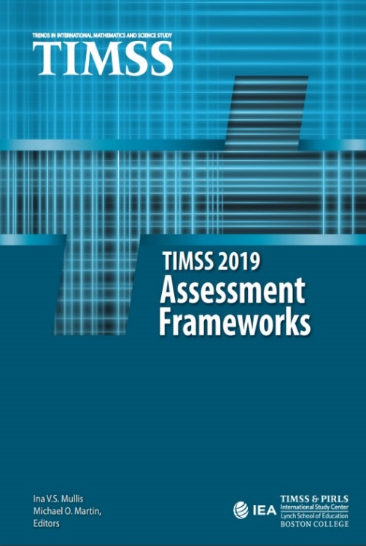
TIMSS A VÝZKUM
TÝM TIMSS – ODVÁDÍ SKVĚLOU PRÁCI
= nejkvalitnější didaktický test pro matematiku a přírodovědu (STEM)
rozlišení kognitivní náročnosti úloh podle dovedností
rozpoznávání znalostí
používání znalostí
uvažování
vytvoření 171 úloh spadajících do oblasti znalostí (Z) a dovedností (D)

Slide 3
TIMSS A VÝZKUM
zajištění konzistence TIMSS v čase
zajištění konzistence napříč různými vzdělávacími systémy
podmíněné IRT modely =>
stanovit parametry testových úloh - napříč jednotlivými testováními, napříč zeměmi
(na základě TIMSS 2011, 2015 z 41 zemí)
5 hodnot (plausible values)
= “hladiny“ umožňující srovnávat úspěšnost žáků napříč systémy a
i sledovat trendy vývoje

Slide 4
TIMSS A VÝZKUM
VÝZKUMNÝ TÝM ODVEDL SKVĚLOU PRÁCI
= nejsystematičtější výzkumná zpráva v dané oblasti v ČR
spárování výsledků TIMSS 2015 a 2019 s daty z dotazníků
učitelé: informace o odučených oblastí, metodě výuky, použité učebnici (ČŠI)
rodiče: předškolní počtářská znalost (ČŠI)
žáci: informace o oblíbenosti a sebedůvěře ve vztahu k matematice

Slide 5
TIMSS A VÝZKUM
využití propracovaného výzkumného designu
teorie modelu odpovědi na položku (IRT)
analýza odlišného fungování položek (DIF)
= odfiltrování jiných než znalostních a dovednostních faktorů promítajících se do
úspěšnosti – např. soc.-ek. status, gender, obeznámenost s terminologií atp.
Výzkumné otázky:
Jsou H-žáci v některých úlohách úspěšnější/méně úspěšní?
Pokud ano, ve kterých?
Jak to odpovídá kritice/obhajobě HM? =>
úspěšnost H-žáků x NeH-žáků => jiné hodnoty než plausible values (TIMSS)

Slide 6
TIMSS A VÝZKUM
Nutné expertně odlišit H-úlohy, neH-úlohy, NEUTR-úlohy:
matematika celkem = skór všech žákovských odpovědí na všechny otázky
H-úlohy = skór všech žákovských odpovědí na H-úlohy
neH-úlohy = skór všech žákovských odpovědí na neH-úlohy
neutrální úlohy = skór všech žákovských odpovědí na neutrální úlohy
= paralela k plausible values v TIMSS, „hladiny“ umožňující stanovit a srovnávat:
úspěch jednotlivých žáků
a na základě toho stanovit přínos H-m či neH-m

Slide 7
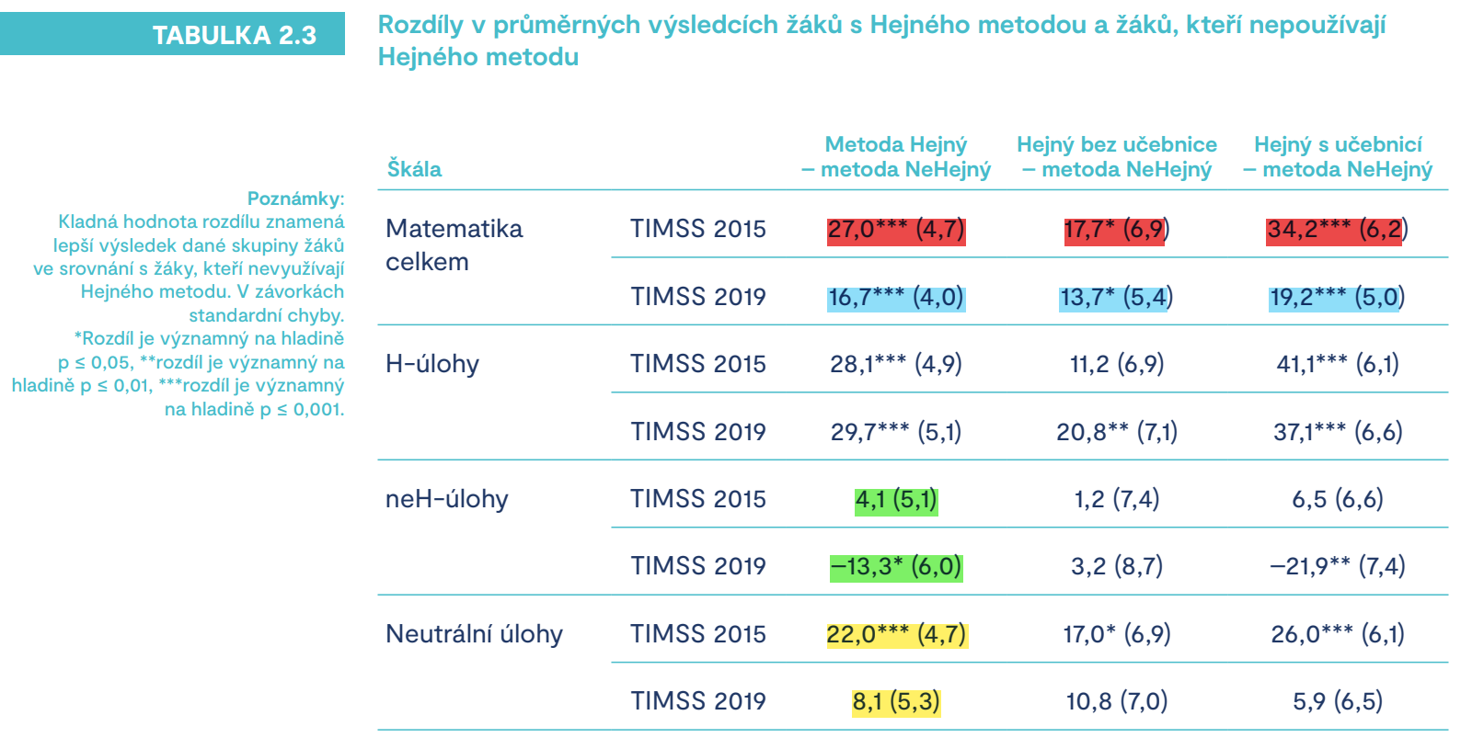
TIMSS A VÝZKUM

Slide 8
Hlavní výsledky výzkumu (s. 4–5)
H-třídy se liší v míře „věrnosti Hejného metodě“ (H-třídy bez H-učebnice se v některých parametrech blíží neH-žákům)
H- žáci dosáhli statisticky významně lepšího výsledku než neH-žáci
H-žáci dosahují prokazatelně lepších výsledků v úlohách, na které se H-m zaměřuje, v ostatních úlohách nejsou prokazatelně lepší

Slide 9
Hlavní výsledky výzkumu (s. 4–5)
H-m se zaměřuje na osvojení náročnějších dovedností (používání znalostí a uvažování x prokazování znalostí), což odpovídá trendům vývoje TIMMS testů
Podle DIF analýzy se nepotvrdilo, že by H-žáci dosahovali statisticky horších výsledků v určitých oblastech matematiky
(s výjimkou jedné z konstrukčních úloh, srov. s. 34 a 71)
Při porovnávání postojů se neprokázalo, že by H-žáci měli kladnější vztah k matematice než neH-žáci

Slide 10
Vítězství pravdy?
TÝM TIMSS ODVÁDÍ SKVĚLOU PRÁCI
VÝZKUMNÝ TÝM ODVEDL SKVĚLOU PRÁCI
A PŘEDLOŽIL NEJSYSTEMATIČTĚJSÍ ANALÝZU
A VÝSLEDKY JSOU PRO H-m POZITIVNÍ?
TAK V ČEM JE PROBLÉM?

Slide 11
Realita výzkumů
Nadbytek dat -> nutné vytvořit jeden základní „interpretační příběh“.
Tento „příběh“ lze vytvořit pouze na základě hodnot, které orientují:
konstrukci výzkumného designu
způsob práce se jednotlivými nástroji
především INTERPRETACI
hodnoty ≠ „subjektivní preference“
= epistemologické hodnoty dané celkovým rámcem

Slide 12
Náš výzkum a nadbytek dat
Nadbytek dat -> které neumožňují jeden základní příběh
Rozhodují hodnoty celkového zarámování:
Jde nám jde o to, aby žáci (budoucí občané, voliči) rozvíjeli abstraktní myšlení.
Anebo o to, aby žáci (budoucí občané, voliči) zvládli „kupecké počty“
NÁŠ VÝZKUMNÝ TÝM ORIENTOVALY HODNOTY A
ALE JE MOŽNÁ I SKEPTICKY ORIENTOVANÁ INTEPRETACE NA ZÁKLADĚ B

Slide 13
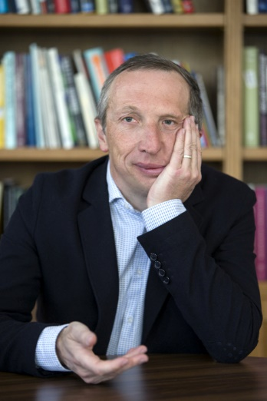
Skeptická interpretace
POČET H-ÚLOH V 2019 STOUPÁ A neH-ÚLOH KLESÁ
➔ NeH-ŽÁCI ZNEVÝHODNĚNI

Slide 14
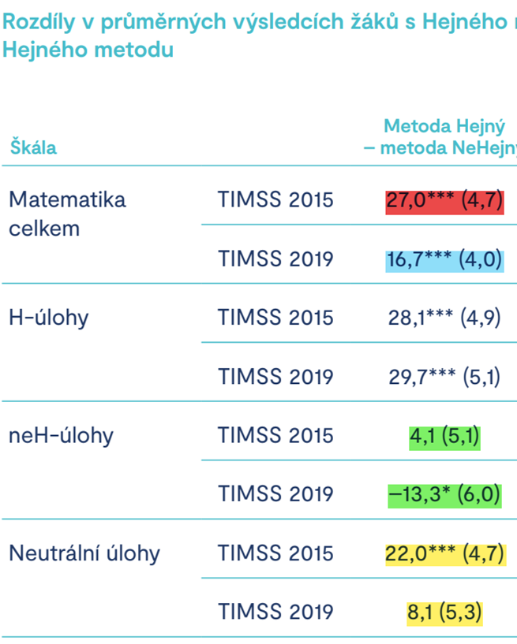
Skeptická interpretace
Přesto úspěšnost H-žáků není tak výrazná
H-žáci jsou sice celkově úspěšnější, ale vidíme pokles (červená, modrá)
V H-úlohách jen mírný nárůst, který patrně není adekvátní posunu TIMSS ve prospěch H-úloh v 2019 (bez barvy)

Slide 15
Skeptická interpretace
V neH-úlohách vidíme ale velký nárůst úspěšnosti neH-žáků (zelená)
A stejně tak došlo i k velkému poklesu úspěšnosti v neutrálních úlohách (žlutá)

Slide 16
Skeptická interpretace
Tyto výsledky spíš svědčí o strukturálním poklesu úspěšnosti H-žáků a měli by být pro zastánce H-m spíše varováním.
Tento fakt ještě zřejmější, když se zohlední:
socioekonomický status žáků
předškolní počtářská znalost
postoje žáků k matematice

Slide 17
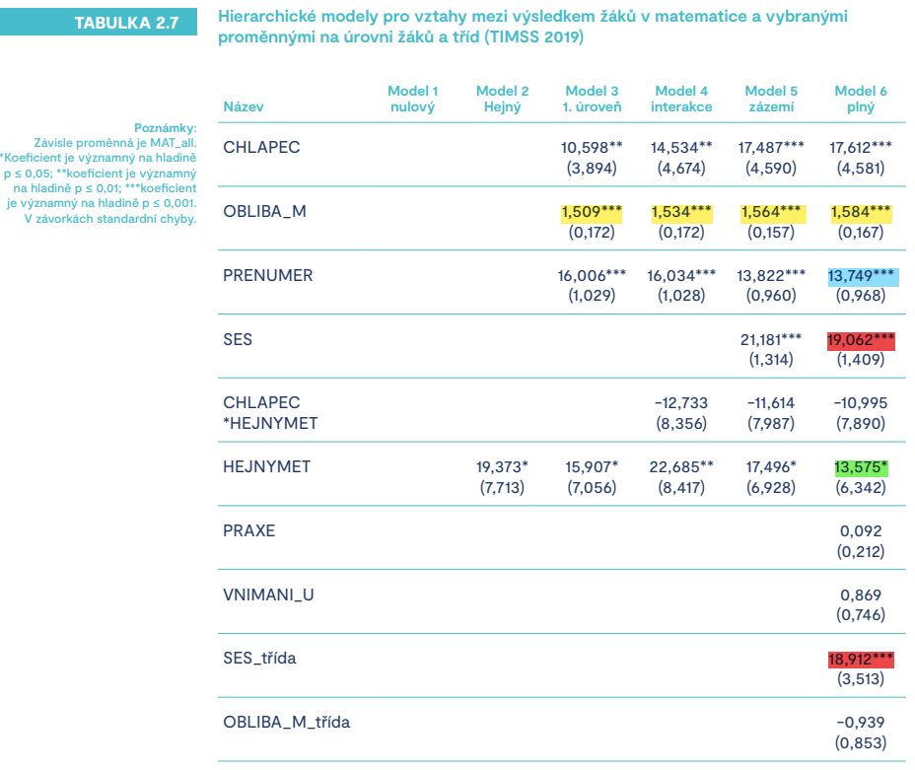
Skeptická interpretace

Slide 18
Skeptická interpretace
H-metoda
= s každým dalším modelem (2-6 – viz přecházející slide) klesá jeho „intervenční podíl“, ten je v modelu 6 menší než SES a PPZ a to na nižší hladině významnosti
Socio-ekonomický status (SES) žáka/třídy
= více a na vyšší hladině významnosti intervenuje do úspěšnosti žáků
Předškolní počtářská znalost (PPZ)
= více a na vyšší hladině významnosti intervenuje do úspěšnosti žáků
Obliba matematiky
= je přibližně stejná u H- i neH-žáků

Slide 19
Skeptická interpretace
CELKOVÝ VÝSLEDEK SKEPTICKÉ INTERPRTACE VERZE B:
Výzkum poukázal na strukturální pokles úspěšnosti H-žáků, který je zakrýván faktem, že H-žáci jsou výběrem úloh v narůstající míře zvýhodňováni.
Komplexní model (č. 6) možných intervenujících proměnných dokládá, že metoda výuky má menší vliv než socioekonomický status prostředí, z něhož žák pochází, respektive agregovaný SES třídy, a také než předškolní počtářská znalost.
Větší úspěšnost H-žáků by tak mohla být dána primárně tím, že jejich většina pochází z více podnětného prostředí.
Ani častý argument, že H-m podporuje větší oblibu matematiky nebyl prokázán.

Slide 20
Která interpretace je pravdivá?
OBĚ JSOU PRAVDIVÉ,
KAŽDÁ V JINÉM PARADIGMATU:
INTERPRETACE VÝZKUMNÍKŮ V PARADIGMATU ROZVÍJENÍ ABSTRAKTNÍHO MYŠLENÍ
INTERPRETACE SKEPTIKŮ V PARADIGMATU „KUPECKÝCH POČTŮ“

Slide 21
Vít Hejný a jiné paradigma
Z prvního sešitu poznámek Víta Hejného k výuce matematiky:
Hierarchie cílů:
nikoli znalost, ale dovednost (-> proces, strukturace vlastní zkušenosti)
rozvoj vztahů (-> proces a strukturace je vždy sociální záležitostí)
rozvoj matematického sebevědomí (-> podmínka: přiměřenost, individualizace, gradace)
Reflexe praxe výuky ➔ studium tehdejší odborné literatury: Rubinštejn, Galperin, Leontěv => Vygotskij, Piaget

Slide 22
Střet paradigmat
tradiční – TIMSS, VÝZKUM
VYGOTSKIÁNSKÉ – H-metoda
úspěšnost = náležitý výstup
hodnoceno individuum
zcela opomenuta sociální podstata poznání
úspěšnost = rozvoj porozumění
protože individuální výsledek vzniká jako produkt úspěšné sociální interakce
hodnocen musí být především společný výsledek interakcí

Slide 23
Úspěch Hejného metody
Výsledky výzkumu jsou pro H-metodu pozitivní.
Uspěla relativně dobře i v naprosto nehostinném paradigmatu.
ZŮSTÁVAJÍ ALE DVĚ DŮLEŽITÉ OTÁZKY:
CHCEME UČIT „KUPECKÝM POČTŮM“, ANEBO CHCEME ROZVÍJET RACIONÁLNÍ MYŠLENÍ?
POKUD TO DRUHÉ, JAK MUSÍ VYPADAT TESTOVÁNÍ A VÝZKUM?

Slide 24
DĚKUJI ZA POZORNOST

